Slide 1
La política del reconocimiento
Multiculturalismo es un término con una gama de significados en los contextos de la sociología, la filosofía política y el uso coloquial. En sociología y en el uso cotidiano, es un sinónimo de "pluralismo étnico", con los dos términos siendo utilizados indistintamente; por ejemplo, un pluralismo cultural en el que diversos grupos étnicos colaboran y entran en diálogo entre ellos sin tener que sacrificar sus identidades particulares.
La identidad, por su pate, es un término De uso en distintos ámbitos culturales. Lógica, antropología, sociología y también filosofía política. Designa una relación de polos que siendo aparentemente distintos, en algunas dimensiones se igualan,.
Notes:
QuickStarter ha creado un esquema para ayudarle a empezar a trabajar en la presentación. Algunas diapositivas incluyen información aquí en las notas para proporcionar temas adicionales para que investigue.

Slide 2
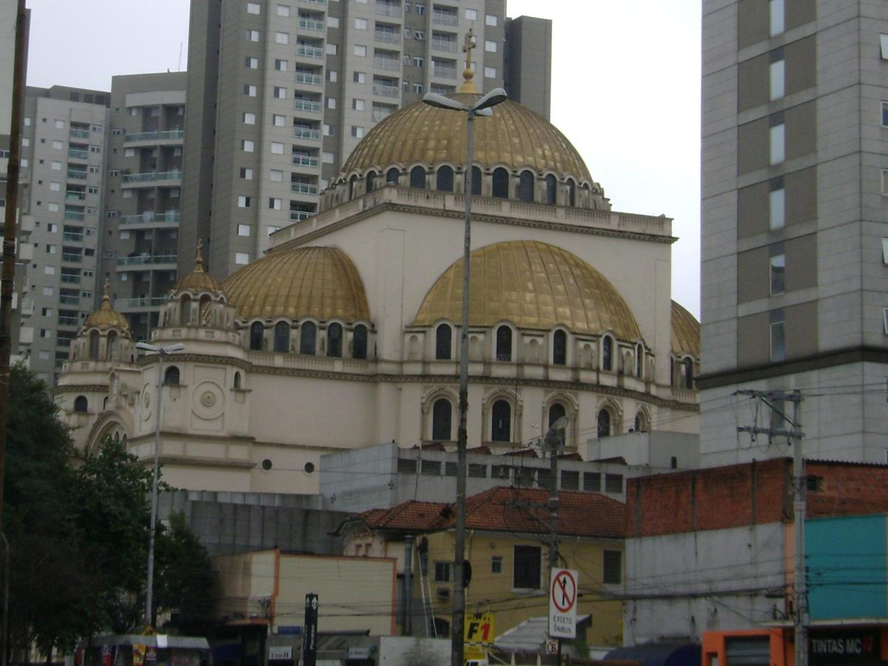
Políticas del Reconocimiento
Charles Taylor

Slide 3
La universalidad
La universalidad de la razón humana y el progreso
La identidad particular del sentimiento
Ilustración y romanticismo
Kant y Rousseau

Slide 4
Identidad
Identidad individual y social
El diálogo como forma de constitucion
El respeto a la identidad como forma de libertad negativa
Notes:
Considere la posibilidad de hablar acerca de:
Apoyo
Críticas

Slide 5
Parte I: Reconocimiento e identidad: las influencias de Rousseau y Hegel
La tesis es que nuestra identidad se moldea en parte por el reconocimiento o por la falta de éste; a menudo, también, por el falso reconocimiento de otros, y así, un individuo o un grupo de personas puede sufrir un verdadero daño, una auténtica deformación si la gente o la sociedad que lo rodean le muestran, como reflejo, un cuadro limitativo, o degradante o despreciable de sí mismo
El falso reconocimiento o la falta de reconocimiento pueden causar daño, pueden ser una forma de opresión que subyugue a alguien en un modo de ser falso, deformado y reducido.
Por ello, algunas feministas arguyen que en las sociedades patriarcales las mujeres fueron inducidas a adoptar una imagen despectiva de sí mismas. Internalizaron una imagen de su propia inferioridad, de modo que, aun cuando se supriman los obstáculos objetivos a su avance, pueden ser incapaces de aprovechar las nuevas oportunidades

Slide 6
Honor y dignidad: La aparición de los ideales democráticos
Empezar por entender cómo este discurso del reconocimiento y de la identidad llegó a parecemos familiar o por lo menos fácil de comprender. Pues no siempre fue así, y nuestros antepasados de hace más de dos siglos nos habrían mirado sin comprender si hubiésemos empleado estos términos en su sentido actual. ¿Cómo empezamos con todo esto? A la mente nos viene el nombre de Hegel, con su célebre dialéctica del amo y del esclavo. Esta es una etapa importante, pero tendremos que remontarnos un poco más atrás para ver cómo este pasaje llegó a adquirir su sentido actual.
Contra este concepto del honor tenemos el moderno concepto de dignidad, que hoy se emplea en un sentido universalista e igualitario cuando hablamos de la inherente "dignidad de los seres humanos" o de la dignidad del ciudadano. La premisa subyacente es que todos la comparten.
La democracia desembocó en una política de reconocimiento igualitario, que adoptó varias formas con el paso de los años y que ahora retorna en la forma de exigencia de igualdad de status para las culturas y para los sexos

Slide 7
Identidad como autenticidad
Pero la importancia del reconocimiento se modificó e intensificó a partir de la nueva interpretación de la identidad individual que surgió a finales del siglo XVIII. Podemos hablar de una identidad individualizada, que es particularmente mía, y que yo descubro en mí mismo.
En cierto sentido, puede tomarse como una continuación e intensificación del desarrollo que inició san Agustín, para quien el camino hacia Dios pasaba por nuestra autoconciencia. Las primeras variantes de esta nueva idea fueron teístas, o al menos panteístas. El escritor de ideas filosóficas más importante que ayudó a producir este cambio fue Jean-Jacques Rousseau
El ideal de autenticidad adquiere una importancia crucial debido a un avance que tuvo lugar después de Rousseau, y que yo relaciono con el nombre de Herder: una vez más, se trata de su principal articulador, y no de su autor original. Herder planteó la idea de que cada uno de nosotros tiene un modo original de ser humano: cada persona tiene su propia "medida"

Slide 8
Autenticidad individual y colectiva
Es una idea nueva. Antes de terminar el siglo XVIII, nadie pensaba que las diferencias entre los seres humanos tuviesen este tipo de significación moral. Hay cierto modo de ser humano que es mi modo. He sido llamado a vivir mi vida de esta manera, y no para imitar la vida de otra persona. Pero esta idea atribuye una importancia nueva a la fidelidad que me debo a mí mismo. Si no me soy fiel, estoy desviándome de mi vida, estoy perdiendo de vista lo que es para mí el ser humano.
Ser fiel a mí mismo significa ser fiel a mi propia originalidad, que es algo que sólo yo puedo articular y descubrir. Y al articularla, también estoy definiéndome a mí mismo. Estoy realizando una potencialidad que es mi propiedad. Ésta es la interpretación de fondo del moderno ideal de autenticidad, y de los objetivos de autorrealización y autoplenitud en que este ideal suele presentarse. Debo hacer aquí la observación de que Herder aplicó su concepción de la originalidad en dos niveles, no sólo a la persona individual entre otras personas, sino también a los pueblos que transmiten su cultura entre otros pueblos. Y lo mismo que las personas, un Volk debe ser fiel a sí mismo, es decir, a su propia cultura.
Podemos reconocer aquí la idea seminal del nacionalismo moderno, tanto en su forma benigna como en su forma maligna. Este nuevo ideal de autenticidad, como la idea de dignidad, también era en parte un derivado de la decadencia de la sociedad jerárquica.

Slide 9
Reconocimiento, identidad y lenguaje
Si queremos comprender la íntima conexión entre la identidad y el reconocimiento deberemos tomar en cuenta un rasgo decisivo de la condición humana que se ha vuelto casi invisible por la tendencia abrumadoramente monológica de la corriente principal de la filosofía moderna. Este rasgo decisivo de la vida humana es su carácter fundamentalmente dialógico. Nos transformamos en agentes humanos plenos, capaces de comprendernos a nosotros mismos y, por tanto, de definir nuestra identidad por medio de nuestra adquisición de enriquecedores lenguajes humanos para expresarnos. Para mis propósitos sobre este punto, deseo valerme del término lenguaje en su sentido más flexible, que no sólo abarca las palabras que pronunciamos sino también otros modos de
Expresión con los cuales nos definimos, y entre los que se incluyen los "lenguajes" del arte, del gesto, del amor y similares. Pero aprendemos estos modos de expresión mediante nuestro intercambio con los demás. Las personas, por sí mismas, no adquieren los lenguajes necesarios para su autodefinición. Antes bien, entramos en contacto con éstos por la interacción con otros que son importantes para nosotros: lo que George Herbert Mead llamó los "otros significantes".8 La génesis de la mente humana no es, en este sentido, monológica (no es algo que cada quien logra por sí mismo), sino dialógica.
Siempre definimos nuestra identidad en diálogo con las cosas que nuestros otros significantes desean ver en nosotros, y a veces en lucha con ellas. Y aún después de que hemos dejado atrás a algunos de estos otros —por ejemplo, nuestros padres— y desaparecen de nuestras vidas, la conversación con ellos continuará en nuestro interior mientras nosotros vivamos.

Slide 10
La construcción de la identidad desde la autenticidad
La identidad socialmente derivada dependía, por su propia naturaleza, de la sociedad. Pero en épocas anteriores el reconocimiento nunca representó un problema, dado que el reconocimiento general estaba integrado en la identidad socialmente derivada, por virtud del hecho mismo de que se basaba en categorías sociales que todos daban por sentadas. Pero la identidad original, personal e internamente derivada, no goza de este reconocimiento a priori. Deberá ganarse por medio de un intercambio, y el intento puede fracasar. Lo que surgió con la época moderna no es la necesidad de reconocimiento sino la ponderación de las condiciones en que el intento de ser reconocido puede fracasar
No sorprende que podamos encontrar algunas de las ideas seminales acerca de la dignidad del ciudadano y del reconocimiento universal, si bien no en estos términos específicos, en Rousseau, a quien he tratado de identificar como uno de los puntos de origen del moderno discurso sobre la autenticidad. Rousseau critica acremente el honor jerárquico o de préférences. En un revelador pasaje del Discurso sobre la desigualdad determina el momento decisivo cuando la sociedad da un giro hacia la corrupción y la injusticia, cuando la gente empieza a desear una estima preferencia]..11 Por contraste, en la sociedad republicana, donde todos pueden compartir la igualdad a la luz de la atención pública, ve la fuente de la salud.12 No obstante, el tema del reconocimiento es tratado por primera vez por Hegel de una manera que ha ejercido gran influencia.13
La importancia del reconocimiento es hoy universalmente reconocida en una u otra forma. En un plano íntimo, todos estamos conscientes de cómo la identidad puede ser bien o mal formada en el curso de nuestras relaciones con los otros significantes.

Slide 11
Identidad individual y social
En el nivel íntimo, podemos apreciar hasta qué punto una identidad original necesita ser y de hecho es vulnerable al reconocimiento que le otorgan, o no, los otros significantes. No debe sorprender que en la cultura de la autenticidad las relaciones se consideren como los puntos claves del autodescubrimiento y la autoafirmación. Las relaciones amorosas no sólo son importantes por el acento general que la cultura moderna otorga a la satisfacción de las necesidades ordinarias; también lo son porque son los crisoles de una identidad que se genera internamente.
En el plano social, la interpretación de que la identidad se constituye en el diálogo abierto y no por un "guión“ social predefinido, ha hecho que la política del reconocimiento igualitario ocupe un lugar más importante y de mayor peso. En realidad, lo que está en juego ha aumentado de manera considerable. El reconocimiento igualitario no sólo es el modo pertinente a una sociedad democrática sana. Su rechazo puede causar daños a quienes se les niega, según una idea moderna muy difundida, como se indicó desde el principio. La proyección sobre otro de una imagen inferior o humillante puede en realidad deformar y oprimir hasta el grado en que esa imagen sea internalizada. No sólo el feminismo contemporáneo sino también las relaciones raciales y las discusiones del multiculturalismo se orientan por la premisa de que no dar este reconocimiento puede constituir una forma de opresión.

